Slide 1
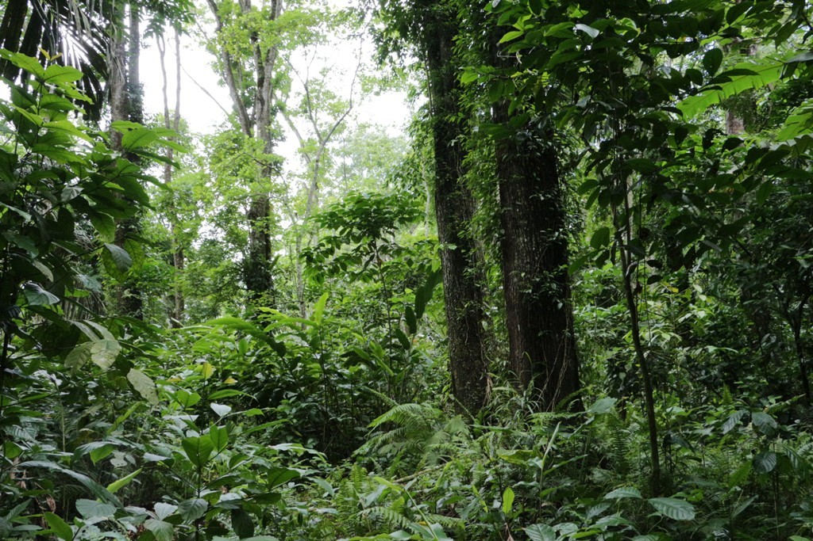

EKONOMI SUMBER DAYA HUTAN (ESDH)
INVESTASI DAN JASA LINGKUNGAN
PERTEMUAN -4
Oleh Markum
Jurusan Kehutanan Unram

Slide 2
PENGERTIAN INVESTASI
01
MATERI KULIAH
KOMPONEN INVESTASI
02
ANALISIS INVESTASI
03
JASA LINGKUNGAN
04
PRAKTIK BAIK JASA LINGKUNGAN
05
Memahami apa itu investasi dalam sektor kehutanan
Komponen yang termasuk pengeluaran untuk investasi
Proses analisis investasi
Pengertian jasa lingkungan pada sektor kehutanan
Contoh praktik penerapan jasa lingkungan di NTB

Slide 3

PENGERTIAN INVESTASI
PENGERTIAN .
Investasi adalah kegiatan menanam modal atau dana dengan harapan mendapat keuntungan atau imbal hasil di masa depan.
Investasi adalah aktivitas menempatkan dana atau aset berharga lainnya pada instrumen tertentu dalam jangka waktu tertentu.
Investasi adalah biaya yang dikeluarkan dengan tujuan untuk mendapatkan keuntungan dalam jangka panjang

Slide 4
KOMPONEN INVESTASI
KOMPONEN INVESTASI
Lahan atau tanah, barang yang tidak habis pakai dan justru memiliki nilai yang cenderung meningkat seiring berjalannya waktu
Bangunan, bangunan digunakan dalam jangka panjang, tetapi nilainya semakin menyusut
Kendataraan, memiliki jangka waktu cukup lama dan nilainya semakin berkurang
Peralatan, penggunaan dalam waktu cukup lama, dan memiliki nilai semakin menyusut
KOMPONEN BIAYA
Tenaga kerja
Barang dan bahan habis dalam sekali pakai
Barang konsumsi
BIAYA TENAGA KERJA
Penanaman
Pemeliharaan
Pemanenan
Pengangkutan
Pengolahan

Slide 5
BIAYA DAN INVESTASI
BIAYA
BENEFIT
INVESTASI
KELAYAKAN
Pengeluaran untuk tujuan mendapatkan nilai pada jangka pendek
Hasil yang diperoleh dari pengoperasian biaya
Pengeluaran untuk tujuan mendapatkan nilai dalam jangka panjang
Nilai kelayakan yang diukur dengan nilai saat ini, discount rate faktor dan benefit

Slide 6

JASA LINGKUNGAN SUMBER DAYA HUTAN
Jasa lingkungan sebagai provisioning (penyediaan), regulating (regulasi iklim, air, dan tanah), cultural (pendidikan dan rekreasi), maupun supporting (produksi primer dan siklus hara) dapat dimanfaatkan secara ekonomi, tentunya dengan pengelolaan secara berkelanjutan
Jasa lingkungan berarti memanfaatkan potensi lingkungan tanpa harus dengan cara yang merusak lingkungan itu sendiri dan tidak mengurangi fungsi utamanya.
Jasa Lingkungan SDH : Ekowisata, Air, Cadangan Karbon, Biodiversitas

Slide 7
1
SHARING PENGELOLAAN HKm SWAGORTHA
3
SHARING INSENTIF CARBON– CCF (Community Carbon Fund)
Sharing Praktik Jasa Lingkungan di NTB
2
SHARING PROGRAM PES (Jasa Lingkungan Air)
4
PENUTUP
Sharing informasi tentang Pengelolaan HKm Swagortha- Sabedo Kabupaten Sumbawa
Sharing informasi tentang praktik pemberian insentif jasa carbon pada pengelolaan Hutan Kemasyarakatan di Lombok
Elaborasi materi presentasi
Sharing Informasi tentang Pemberian Imbal Jasa Lingkungan Air di Lombok

Slide 8

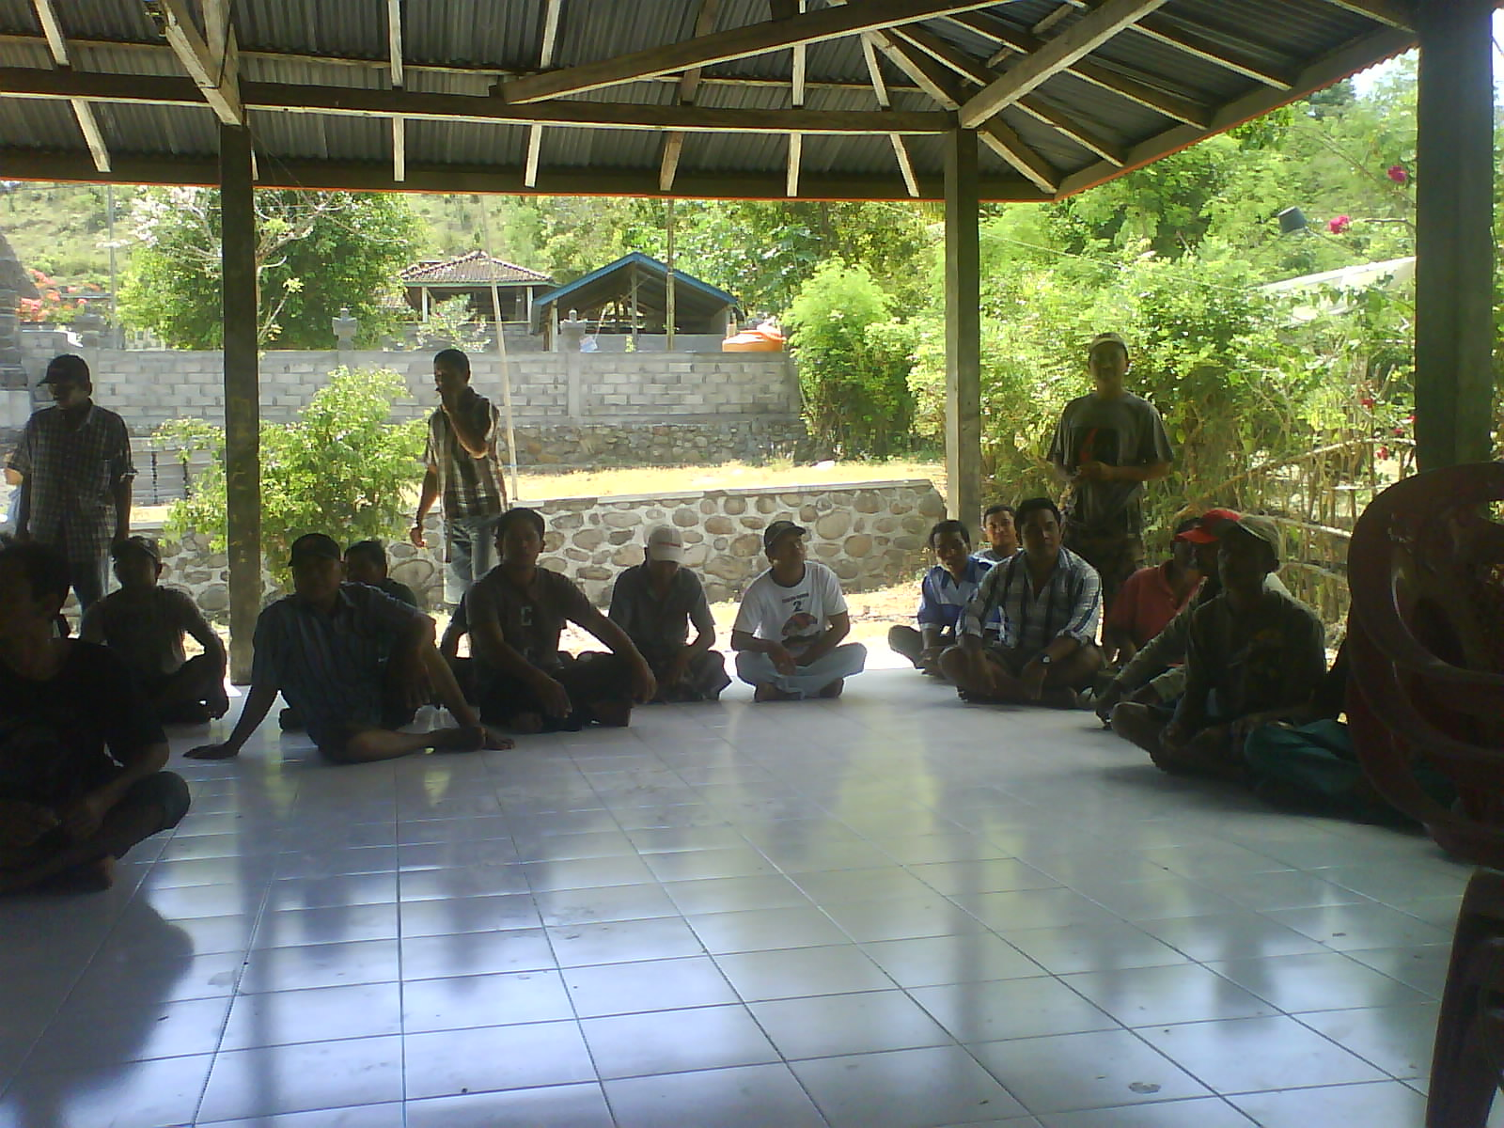
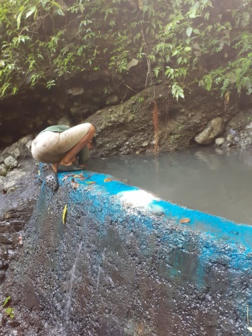
1. SHARING PENGELOLAAN HKm WANAGIRI
Wana Giri atau SwaGortha Artagiri adalah nama Kelompok HKm di Desa Sabedo Kecamatan Utan, Kabupaten Sumbawa – Provinsi NTB

Slide 9
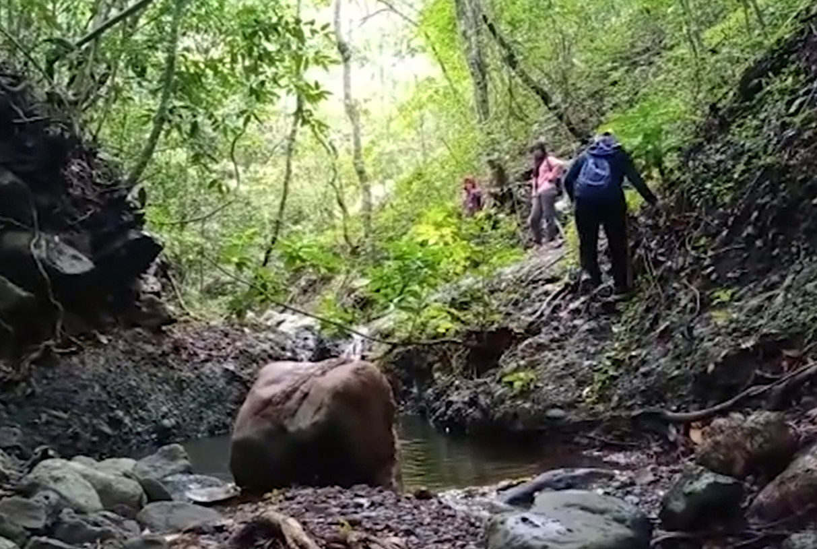
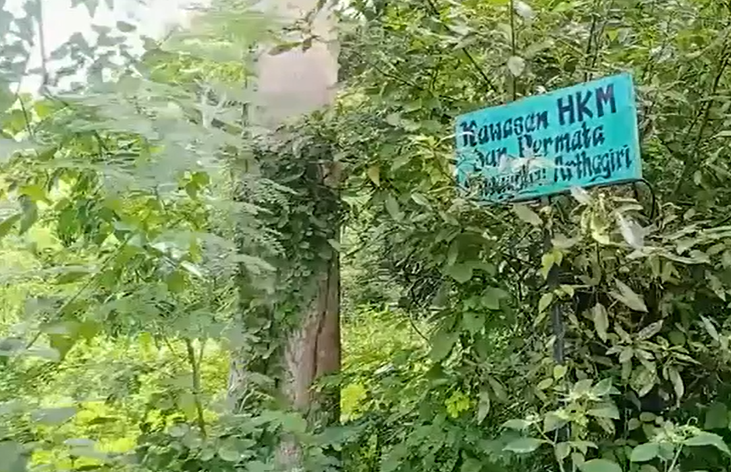
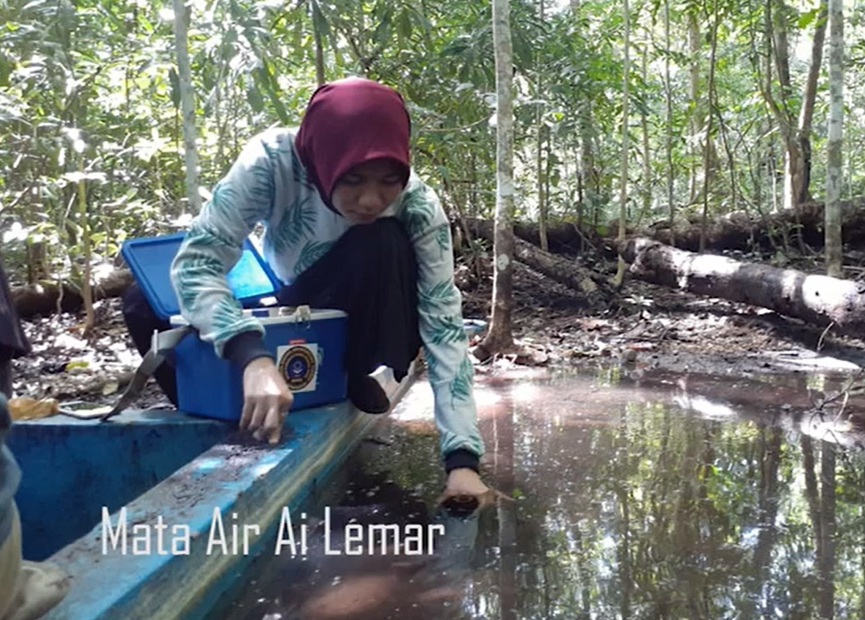
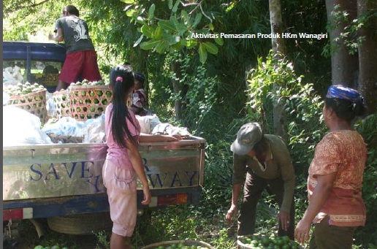
HKm Swagrtha-Arthagiri
Sumber foto: Hayatus Saadiyah, 2020

Slide 10

APA YANG MENARIK TENTANG HKm SWAGORTHA ?
Ijin Pemanfaatan HKm
Luas Hutan: 400 ha
Hutan di Lestarikan
Terdapat 32 spesies pohon, 6 tiang dan 12 pancang
Dimanfaatkan Jasa Airnya
Terdapat 3 sumber mata air
Dikelola dengan sistem adat banjar
Tahun Ijin 2014
Penduduk Sabedo 726 Jiwa
Penguasaan tidak atas orng perorang, tetapi sistem kolektif (banjar)
Total debit 17 lt/detik equivalen = 1.469 m3/hari
Total ada 1.150 vegetasi di sekitar 3 mata air (radius 100 m) dari titik mata air
Penggarap 240 KK

Slide 11
DAMPAK
Adanya 3 Mata Air ( Ai Lemar, Ai Cente dan Ai Tirtasari),memenuhi baku mutu dari kesadahan dan ph air, menjadi sumber air bersih dan air irigasi penduduk. 1.469 m3 mampu mencukupi kebutuhan air bersih 20.983 jiwa.
1
Pemanfaatan air untuk irigasi telah memberikan dukungan bagi produksi pertanian kebun dan sawah, saat ini di Desa Sabedo sebagai salah satu desa sentra buah-buahan
2
Hutan yang dikonservasi telah mendukung penyediaan air, meningkatkan daya dukung lingkungan sekitar, dan menjaga harmonisasi kehidupan penduduk
3

Slide 12
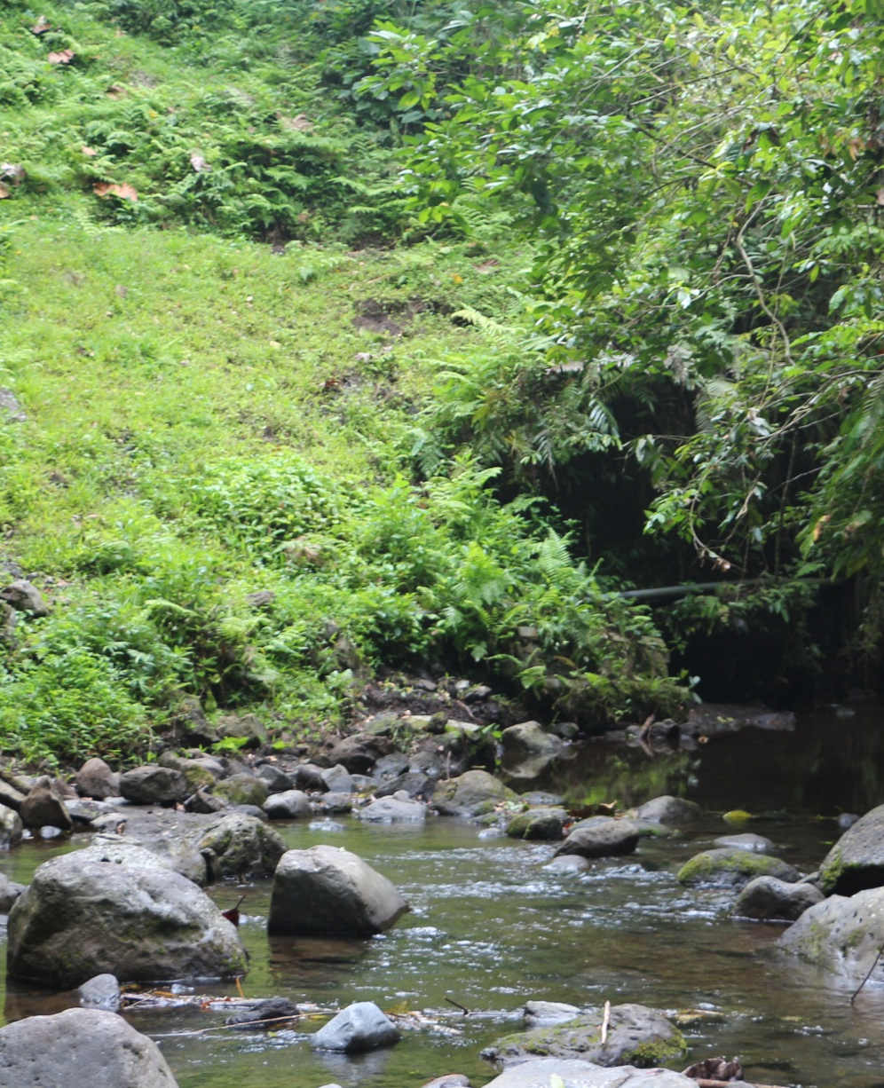
2
SHARING PROGRAM JASA LINGKUNGAN (PES) DI LOMBOK
Program Imbal Jasa Lingkungan, Payment Enviroment Service) adalah skema insentif untuk masyarakat hulu dari masyarakat hilir dengan memobilisasi pendanaan dari pihak swasta yang memanfaatkan jasa air di Kabupaten Lombok Barat dan Kota Mataram

Slide 13
PRINSIP PENGELOLAAN JASA LINGKUNGAN
1
Ada regulasi tata Kelola Jasa Lingkungan
2
Ada sumber pendanaan pendukung
3
Ada kelembagaan independen sebagai pelaksana
4
Ada mekanisme akuntabilitas dan transparansi

Slide 14

1 ADA REGULASI
MASYARAKAT HULU
INSTITUSI MULTI PIHAK
PERATURAN DAERAH KABUPATEN LOMBOK BARAT NO. 4 TAHUN 2007 TENTANG PENGELOLAAN JASA LINGKUNGAN
PDAM
PEMDA
PERATURAN BUPATI KABUPATEN LOMBOK BARAT NO. 4 TAHUN 2009 TENTANG PEMBENTUKAN INSTITUSI MULTI PIHAK
MASYARAKAT HILIR
Perbaikan SDH
Mekanisme pengelolaan Jasling

Slide 15
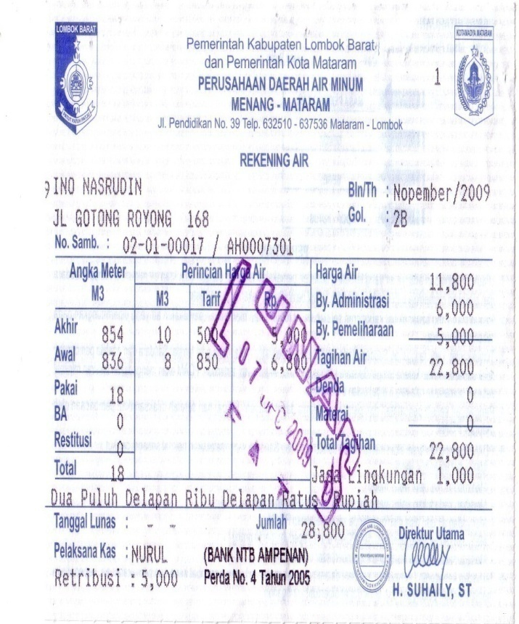
2. ADA SUMBER PENDANAAN
Setiap pelanggan PDAM dikenakan tarif jasa lingkungan IDR 1000 per bulan.
Jumlah pelanggan PDAM (Lobar dan Kota Mataram 150.000 SR
Penerimaan Jasa Lingkungan : +/- IDR 1,5 M per tahun
Penggunaan 75% untuk SDA dan 25% untuk operasional
Voluntary (Swadaya)
Dana CSR perusahaan
Donasi-donasi yang tidak mengikat (tamu hotel, pihak donor, kalangan peduli lain, dll)
Mandatory (Diwajibkan oleh Peraturan)
Kontribusi Pelanggan air minum PDAM
Kontribusi pengunjung Obyek Wisata, usaha berbasis jasa lingkungan lainnya
Kontribusi Pengguna Air komersil
Kontribusi Pengusaha Air Kemasan

Slide 16
3. ADA KELEMBAGAAN INSTITUSI MULTI PIHAK (IMP)
  Dasar Hukum :
  Peraturan Bupati Lombok Barat No. 7/2009 tentang pembentukan Instutusi Multipihak (IMP
TUGAS DAN FUNGSI
merupakan badan independen mitra pemda dalam pengelolaan jasa lingkungan di Kabupaten Lombok Barat yang anggotanya terdiri dari parapihak (pemerintah, LSM, swasta, PDAM, masyarakat dan perusahaan pengelola air)
1
IMP
Menggalang kontribusi publik dan membangun kerjasama dengan para pihak
2
Mengelola dana (dari pengumpulan, pengadministrasian, hingga distribusi dana)
3
Melakukan Asistensi dan Pendampingan dalam implementasi penggunaan dana.
4
Monitoring dan Evaluasi Pelaksanaan Program
5
Kampanye, publikasi dan pelaporan publik progress dan hasil program.

Slide 17
4. ADA MEKANISME DISTRIBUSI DAN
AKUNTABILITAS PUBLIK
Kota Mataram menyetorkan dana ke KAS Daerah Lobar setiap tahun melalui skema HIbah
KOTA MATARAM
PDAM
Objek Lain ( jika ada )
PDAM menyetorkan dana ke KAS Daerah Setiap bulan dan bukti setoran di tembuskan ke IMP
DP2KAD
LOMBOK BARAT
Distribusi dana dari euangan daerah ke IMP setiap tahun, dgn syarat ;
IMP memiliki nomenklatur dalam skema keuangan daerah
Ada Mou yang disepakati antara IMP dan Sekda Lobar
Setiap tahun IMP membuat proposal untuk pengajuan dana ke Daerah
IMP
LOMBOK BARAT
KELOMPOK
MASYARAKAT
Distribusi dana ke kelompok berdasarkan proposal dari kelompok dan telah dilakukan proses verifikasi oleh IMP

Slide 18
BAGAIMANA KONDISI JASLING SAAT INI
Sejak disyahkan UU No. 23 Tahun 2014 tentang Pemerintah Daerah, maka kewenangan pengelolaan jasa lingkungan ada di tingkat Provinsi.
Maka pada tahun 2019, Perda tentang Pengelolaan Jasa Lingkungan di cabut/tidak berlaku.
Sejak tidak berlakunya Perda, maka pungutan jasa lingkungan di PDAM juga dihentikan.

Slide 19
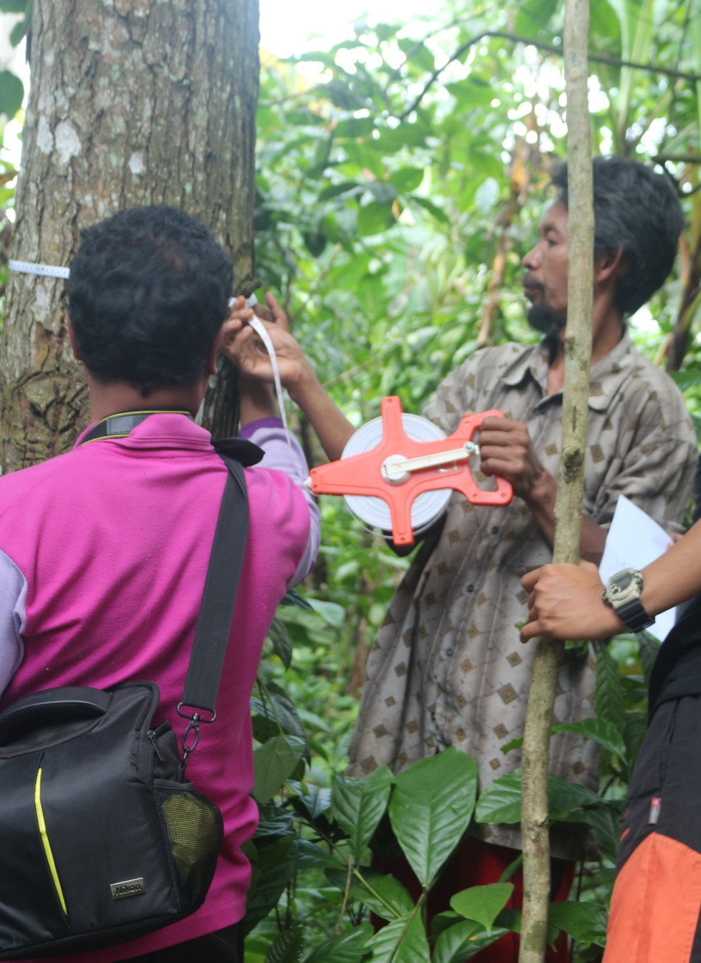
3. SHARING PROGRAM COMMUNITY CARBON FUND (CCF)
Community Carbon Fund sebuah skema proyek yang dilaksanakan di Kabupaten Lombok Tengah di DAS Renggung sejak tahun 2014 – 2017. Kerjasama FFI-Lembaga Transform-Dinas Kehutanan didukung oleh BAT (Buyer)

Slide 20
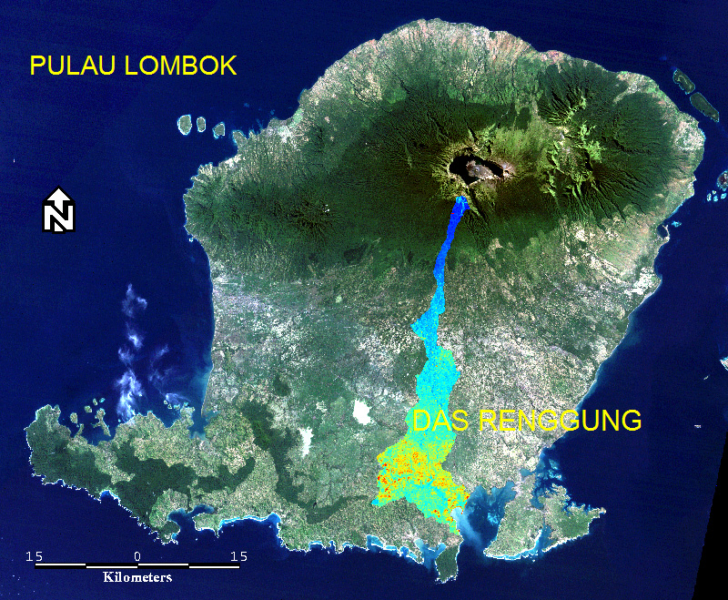
LOKASI: DESA AIK BUAL DAN DESA AIK BERIK DI DAS RENGGUNG

Slide 21
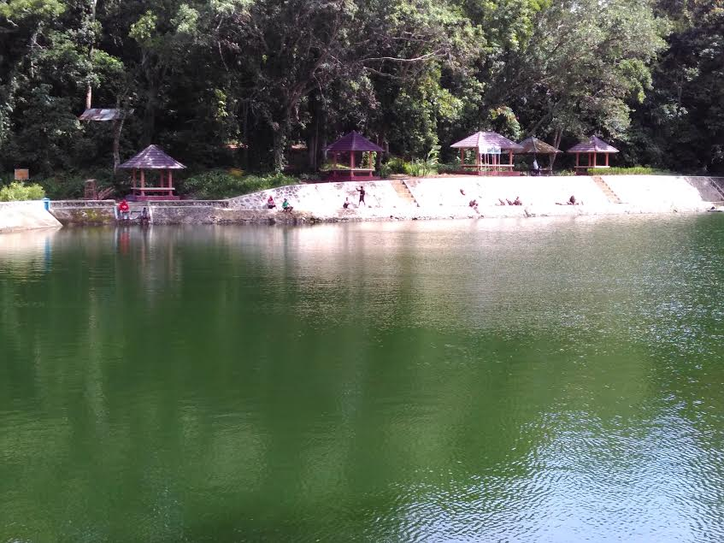
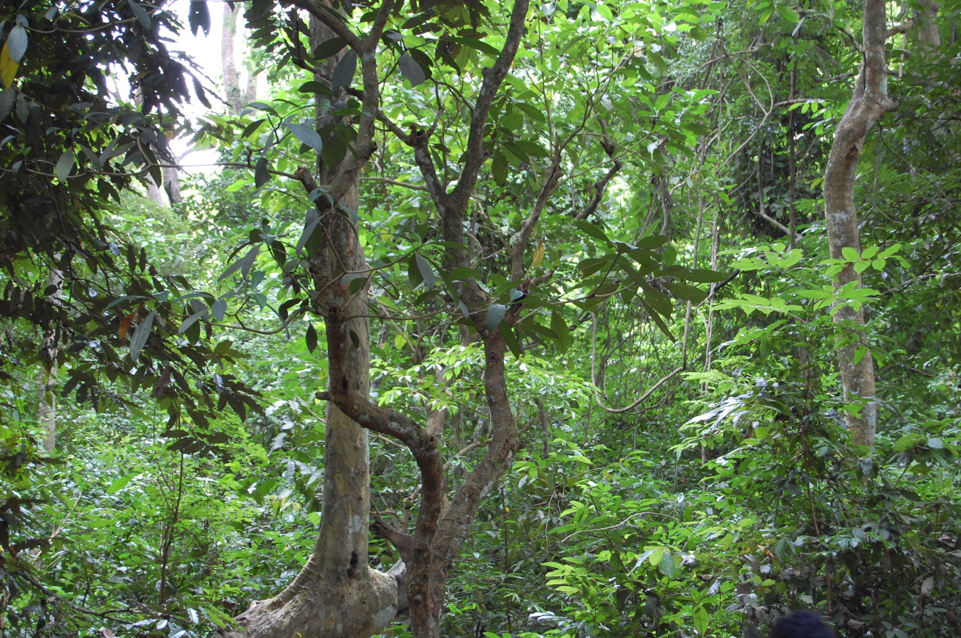
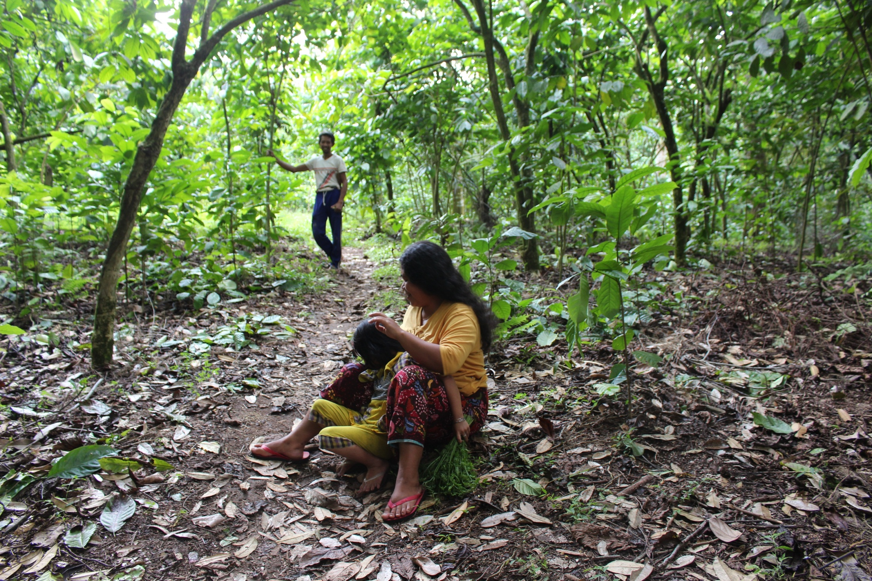
HKm di Aik Bual

Slide 22
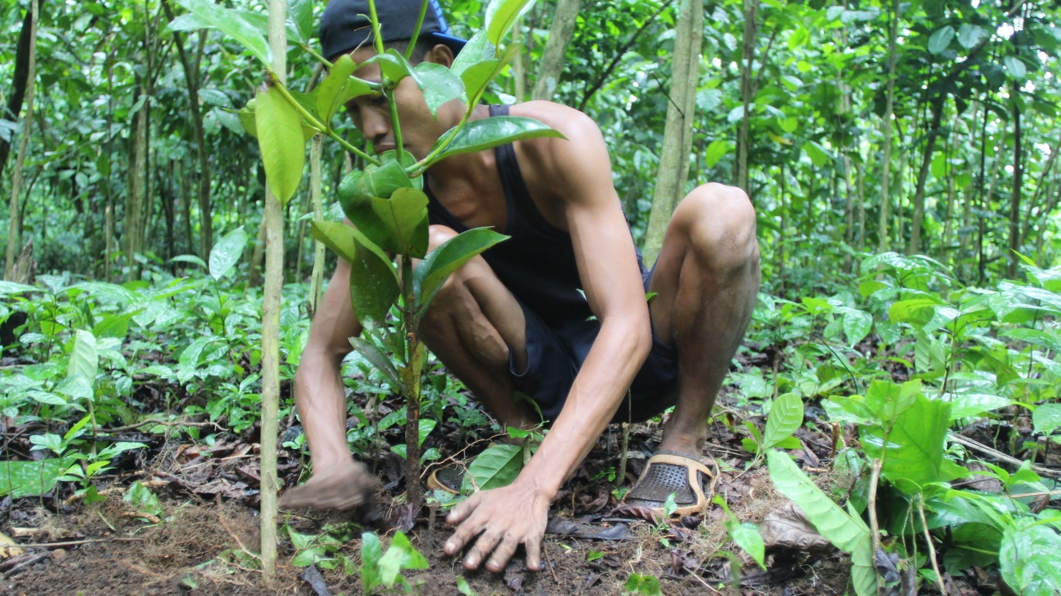
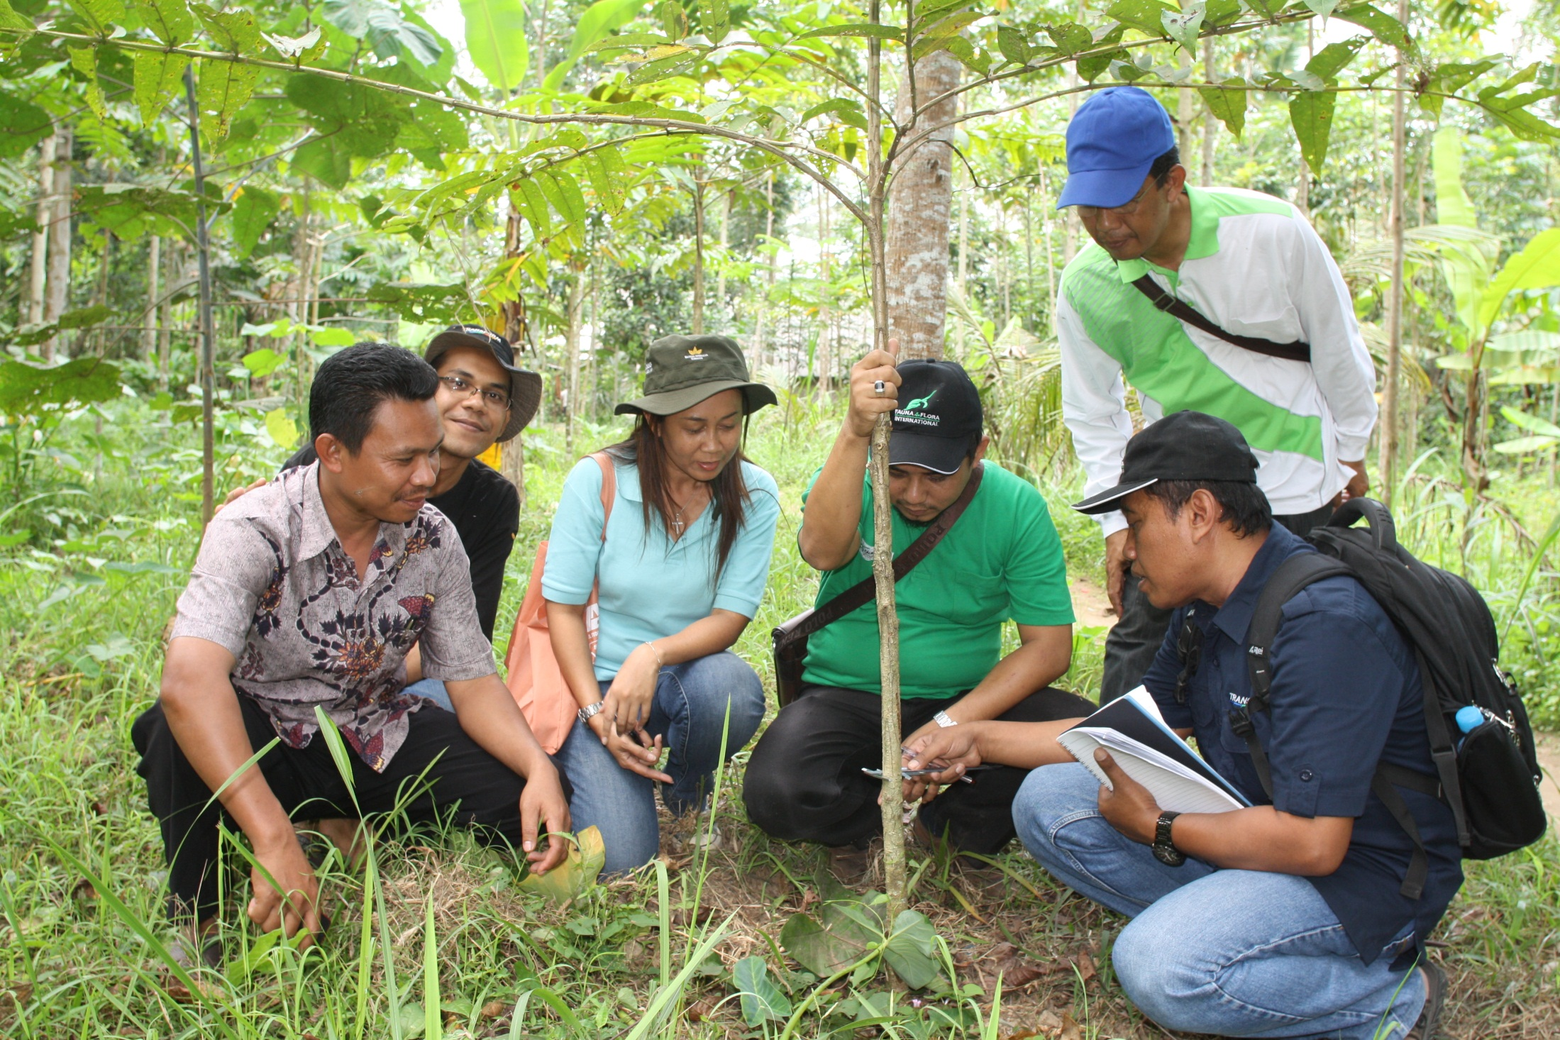
TUJUAN
APA ITU CCF ?
PENERIMA MANFAAT
Memberikan insentif kepada petani hutan yang dinilai telah berhasil dalam meningkatkan cadangan karbon terhadap lahan yang dikelolanya
Petani HKm di Desa Aik Bual (100 ha), sebanyak 168 petani.

Slide 23
SKENARIO PENINGKATAN KARBON TERSIMPAN
Year | Carbon Increment (tonnes C/ha) | Project Scenario
1 | 0,00 | 77,63
2 | 0,00 | 83,00
3 | 0,00 | 88,38
4 | 9,72 | 103,48
5 | 14,97 | 114,11
6 | 22,37 | 126,89
7 | 31,87 | 141,76
8 | 43,65 | 158,93
9 | 57,91 | 178,57
10 | 74,83 | 200,86
11 | 94,58 | 225,99
12 | 117,34 | 254,12
13 | 143,25 | 285,42
14 | 172,48 | 320,02
15 | 205,18 | 358,10
Rata-rata kerapatan tanaman di lokasi 110 tan/ha

Slide 24
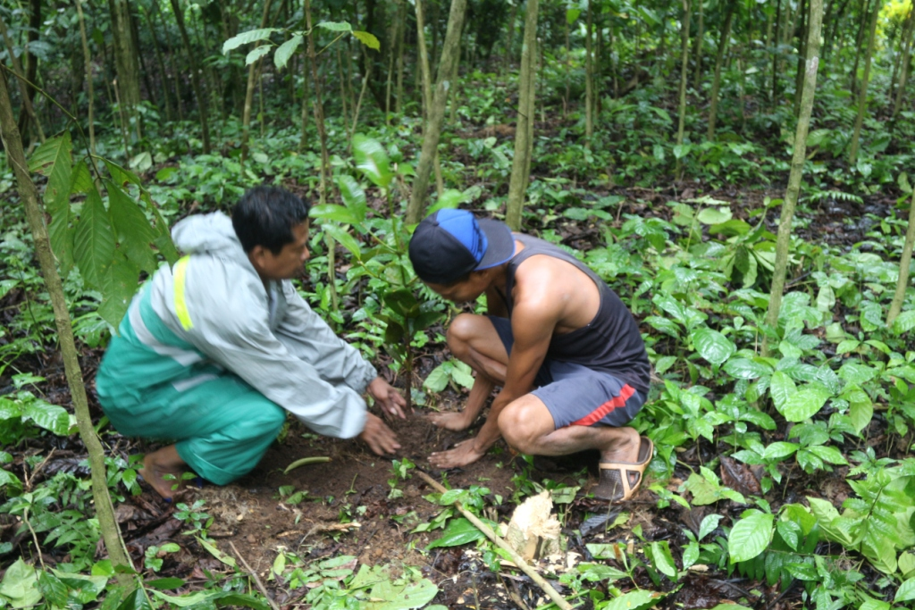
COMMUNITY CARBON FUND
Skema Plan Vivo
Penyusunan baseline data cadangan karbon
Penyediaan bibit tanaman kayu dan MPTs
Evaluasi setiap tahun (selama 3 tahun), menentukan insentif untuk tindakan petani memelihara tanaman
Dana insentif diberikan kepada petani (70 %), Kelompok Tani (30 %)
2
Pengembangan Community Carbon Fund , melibatkan, 163 KK, 100 ha. Kerjasama FFI-Transform-Masyarakat- BAT
Introdusir Spesies Tanaman
No | Nama Latin | Nama Tanaman | Jumlah (tan/ha)
1 | Annona muricata | Sirsak | 29
2 | Duabanga moluccana | Benuang/Elar | 87
3 | Durio zibethinus | Durian | 29
4 | Garcinia mangostana | Manggis | 58
5 | Lansium domesticum | Langsat | 29
6 | Manilkara zapota | Sawo manila | 29
7 | Persea americana | Alpukat | 29
Total |  |  | 290

Slide 25
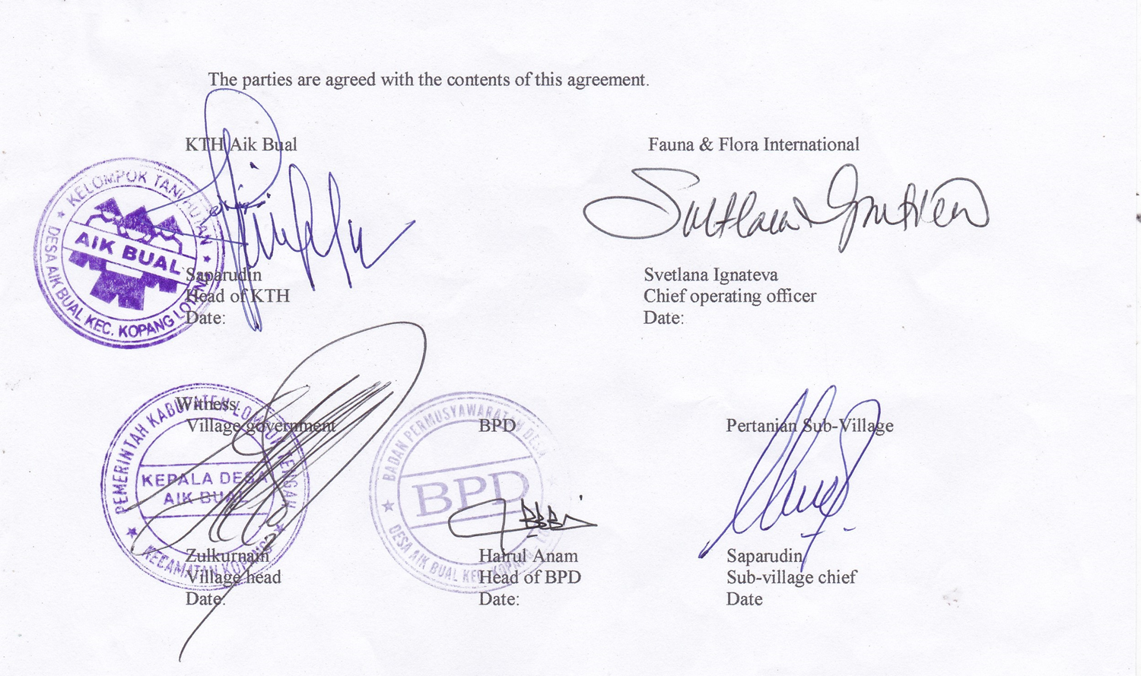
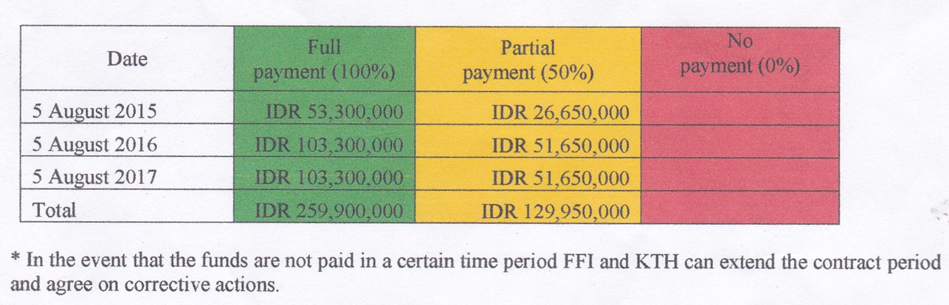
PEMBAYARAN
COMMUNITY CARBON FUND
TOTAL CCF SELAMA 3 TAHUN (2015-2017)
IDR 389.850.000

Slide 26
PENUTUP (Pelajaran Penting)
HKm SWAGORTHA telah menjadi bukti yang baik, bahwa hutan yang dilestarikan, tidak diganggu, memberikan manfaat jangka panjang bagi tersedianya air bersih dan air irigasi
1
SKEMA JASA LINGKUNGAN (PES) telah mampu memobilisasi dana masyarakat yang cukup besar, namun perlu ada dukungan regulasi yang clear.
2
Praktik CCF adalah Langkah nyata bagaimana mengimplementasikan insentif carbon kepada masyarakat atas praktik baik yang telah dilakukan
3

Slide 27



Terima Kasih
WEBSITE
https://markumgitu.com/
Email: markum.exp@gmail.com
Materi presentasi ini dapat didownload melalui link berikut:
https://markumgitu.com/perkuliah/materi-presentasi/

